Slide 1
DATA CLIMA
Datos Listos para Usar
Encargada: Natalia Arancibia
Correo: nataliaarancibiap@gmail.com
Cel: +56988271437

Slide 2
Productos
Producto: Conceptos Generales del Cambio Climático
Revisar Texto Conceptos Generales del Cambio Climático en DROPBOX Diseño Data´s-DATA ICC-Textos Sección Global-Texto Conceptos Generales Cambio Climático (Word)
Cualquier duda con el uso de imágenes o GIFs me consultan
Producto: Causas del Cambio Climático Global
Revisar Texto Causas del Cambio Climático en DROPBOX Diseño Data´s-DATA ICC-Textos Sección Global-Texto Causas Cambio Climático (Word). Para todos los Excels referenciados, usar la tabla de MUNDO si es que hay más de una.
Cualquier duda con el uso de imágenes o GIFs me consultan
Producto: Causas Antropógenas del Cambio Climático Chile (ya estaba en proceso, Patricio tiene el Word con las instrucciones)

Slide 3
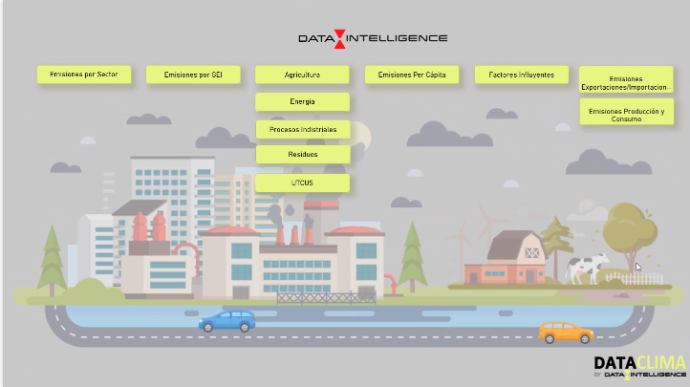
Producto causas antropógenas chile (para usar de guía)
Aunque para Latinoamérica es un poco distinto ya que no hay Excels por sector, sino que por tipo de gas y adentro tienen los sectores, como se ve en la próxima diapositiva

Slide 4
Producto
Producto: Causas Antropógenas del Cambio Climático Latinoamérica
Revisar Texto Causas del Cambio Climático en DROPBOX Diseño Data´s-DATA ICC-GLOBAL-Causas Cambio Climático-Antropógenas-Incluir los siguientes Excel:
Comparación Gases GEI Anuales Global 1990-2016 (tabla Latinoamérica)
Consumo Combustibles Global 1990-2019 (tabla Latinoamérica)
Emisiones CH4 Anuales Global por tipo de Sector 1990 2016 (tabla Latinoamérica)
Emisiones CO2 Anuales Global por tipo de Sector 1990-2016 (tabla Latinoamérica)
Emisiones N2O Anuales Global por tipo de Sector 1990-2016 (tabla Latinoamérica)
Emisiones GEI CO2eq Global por sector 1990- 2016 (tabla Latinoamérica)
Emisiones CO2 Anuales Global por tipo de Combustible 1800-2018 (tabla Latinoamérica)
Emisiones CO2 Importacion y Exportacion Global 1990-2017 (tabla Latinoamérica)
Emisiones CO2 producción vs consumo Global 1990-2017 (tabla Latinoamérica)
Factores Influyentes Emisión CO2 Global 1980-2016 (tabla Latinoamérica) *uso de tablas y gráficos simples

Slide 5
productos
Producto Factores Influyentes en la Emisión de CO2 Chile (ya estaba en proceso) *usar herramienta de “Factores Clave” de Power BI
En DROPBOX Diseño Data´s-DATA ICC-CHILE-Factores Influyentes en Emisiones de CO2-Planilla “Porcentaje de Variación de Factores Influyentes en Emisión de CO2 1960-2016” tabla CHILE. OJO que en realidad no es porcentaje de variación, muestra la evolución por año. El período de tiempo lo pueden acortar donde estimen conveniente.
Productor Factores Influyentes en la Emisión de CO2 Latinoamérica *usar herramienta de “Factores Clave” de Power BI
En DROPBOX Diseño Data´s-DATA ICC-GLOBAL-Causas Cambio Climático-Antropógenas-Planilla “Factores Influyentes Emisión CO2 Global 1980-2016” tabla Latinoamérica
Producto Factores Influyentes en la Emisión de CO2 Países *usar herramienta de “Factores Clave” de Power BI
En DROPBOX Diseño Data´s-DATA ICC-CHILE-Factores Influyentes en Emisiones de CO2-Planilla “Porcentaje de Variación de Factores Influyentes en Emisión de CO2 1960-2016” tabla PAISES. OJO que en realidad no es porcentaje de variación, muestra la evolución por año. El período de tiempo lo pueden acortar donde estimen conveniente.

Slide 6
PRODUCTO
Producto Estimación de Emisiones de CO2 en tiempo real (consultar a Efraín Duarte)

